Slide 1
ОСНОВЫ ДИЗАЙНА
или без чего не сделать красиво

Slide 2
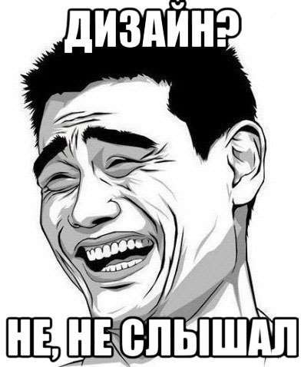
2

Slide 3
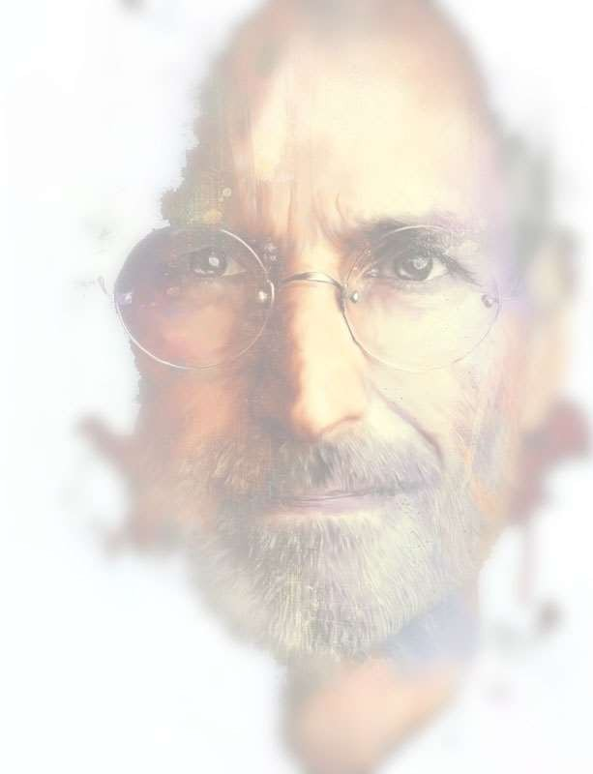
Дизайн – это не то, как предмет выглядит,
а то, как он работает
Стив Джобс

Slide 4
Цель дизайна
4
коммуникация
При помощи дизайны Вы доносите информацию до ЦА. Хороший дизайн – доносит. Плохой дизайн – доносит…
но не ту.

Slide 5

Люди игнорируют дизайн, который
игнорирует людей
Фрэнк Химеро

Slide 6
Требования к дизайну
6
ИНТУИТИВНОСТЬ
«не заставляйте меня думать»
ПРОСТОТА
keep it simple
ПОСЛЕДОВАТЕЛЬНОСТЬ используйте паттерны

Slide 7
7
Красивый дизайн – не сама цель,
но

Slide 8
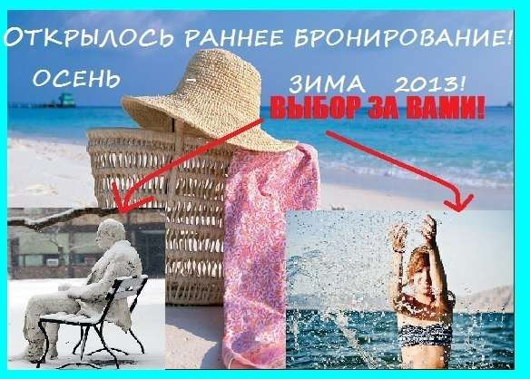

8

Slide 9
9
Красивый дизайн – не сама цель
но
без красивого дизайна не достичь цели

Slide 10

На что обратить внимание
10
ЦВЕТ
ШРИФТ
КОМПОЗИЦИЯ

Slide 11
Когда мне говорят, что красный не сочетается с зеленым – я сатанею. Посмотри на грядку клубники, дундук!
Рома Воронежский

Slide 12

Как выбрать цвет
12

Slide 13
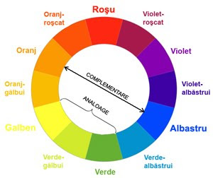
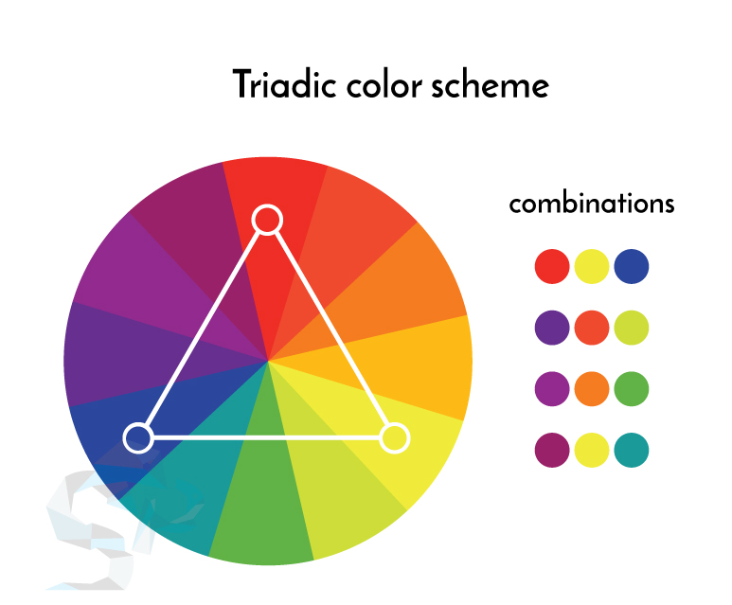
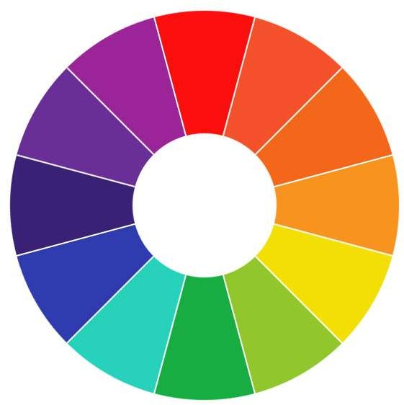
Цветовой круг https://sinnersprojects.ro/culori-potrivite-logo-design/ http://now-wow.blogspot.com/2013/03/asocierea-culorilor.html
13
Оттенки, собранные вместе с помощью
цветового круга, не будут резать глаз.

Slide 14
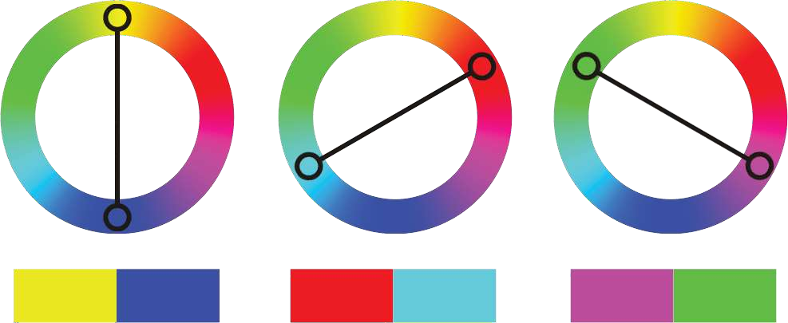
Комплементарные
14
Контрастные. Один – основной, второй – акцентный.

Slide 15

Триадные
15
Один – основной, два – акцентные.

Slide 16
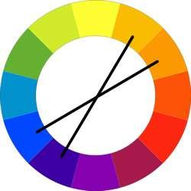
Частично комплементарные
16

Slide 17
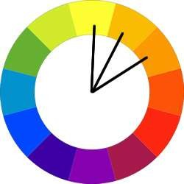
Аналоговые
17

Slide 18
Можно проще
18
http://kuler.adobe.com
http://colorschemedesigner.com/
http://www.colourlovers.com/

Slide 19
Важно помнить
19
Цвета имеют свои значения
Цветовая схема должна быть уместной (специфика проекта, предпочтения ЦА)
Цвета влияют на настроение
Яркие цвета потребляют больше ментальной энергии

Slide 20

Как выбрать шрифт
20

Slide 21
Когда выбираешь шрифт
21
следует учитывать…
РАЗМЕР КОНТРАСТ
ПРОСТРАНСТВО ИЕРАРХИЯ
СОЧЕТАНИЕ ШРИФТОВ
читабельность

Slide 22

Размер
22

Slide 23
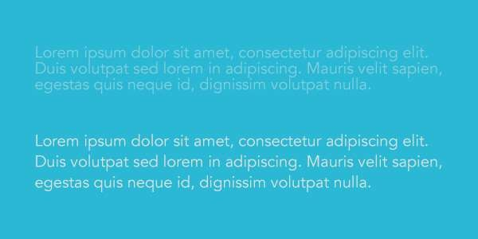
Контраст
23

Slide 24
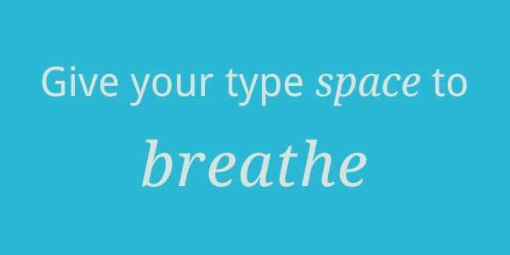
Пространство
24

Slide 25
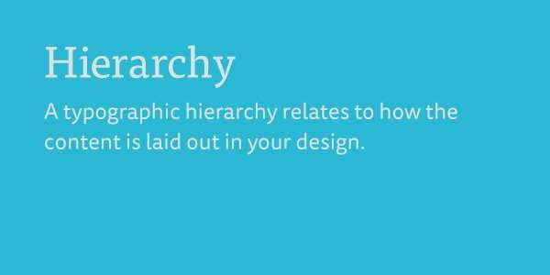
Иерархия
25

Slide 26
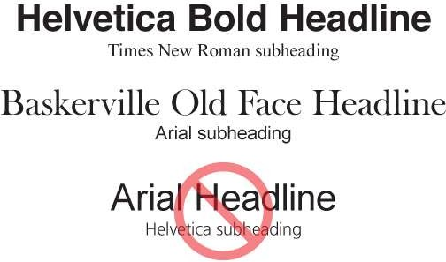
Сочетание шрифтов
26

Slide 27
Сочетание шрифтов
27
Шрифты должны отличаться друг от друга
Используйте шрифты с существенно разными размерами
Комбинируйте шрифты с засечками со шрифтами без засечек, разные размеры и стили

Slide 28

Важно помнить
28
Шрифт создает настроение

Slide 29

Важно помнить
29
Шрифт создает настроение
Много разных шрифтов – не всегда хорошо

Slide 30

Важно помнить
30
Шрифт создает настроение
Много разных шрифтов – не всегда хорошо
Шрифт влияет на читабельность

Slide 31

Составляем композицию
31

Slide 32
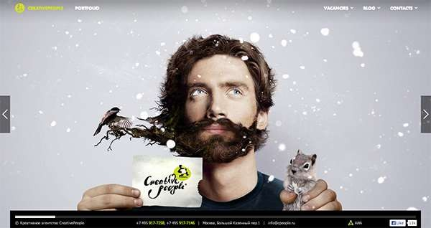
32
Варианты композиции
Single Visual

Slide 33
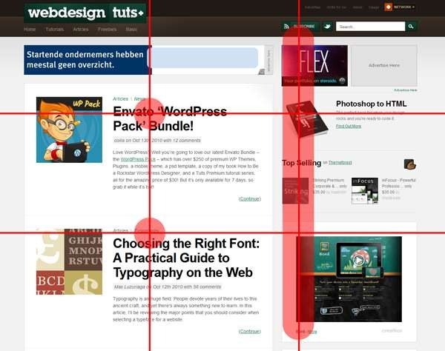
33
Варианты композиции
Правило третей

Slide 34
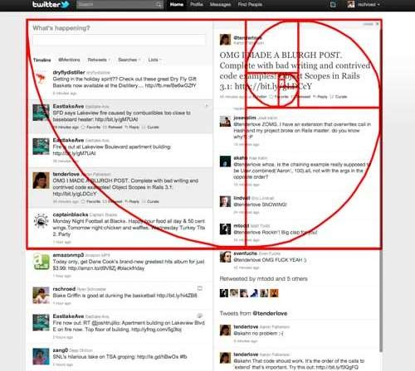
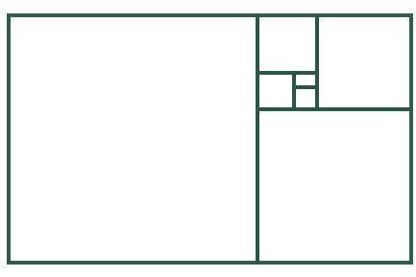
Варианты композиции
34
Золотое сечение
1,618…

Slide 35
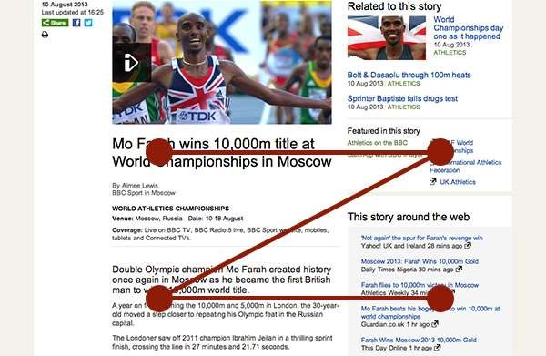
35
Варианты композиции
Z-layout

Slide 36
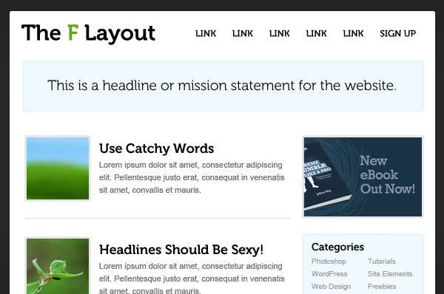
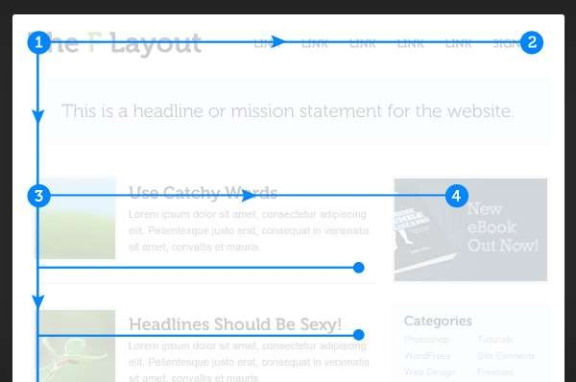
36
Варианты композиции
F-layout

Slide 37
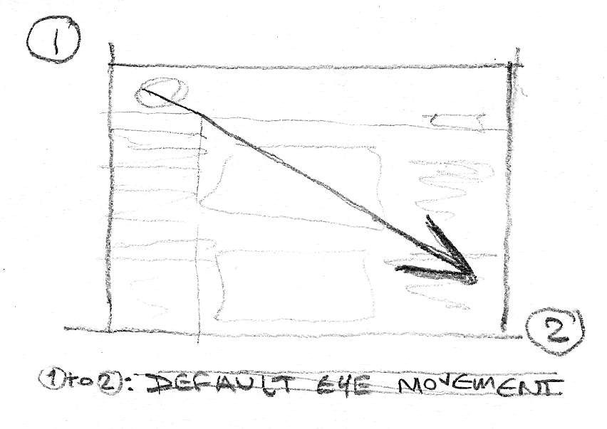
Всё дело в движении глаз
37

Slide 38


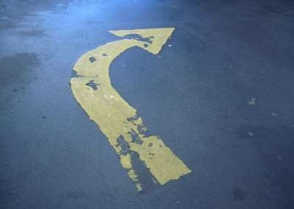

Управляем движением
38

Slide 39
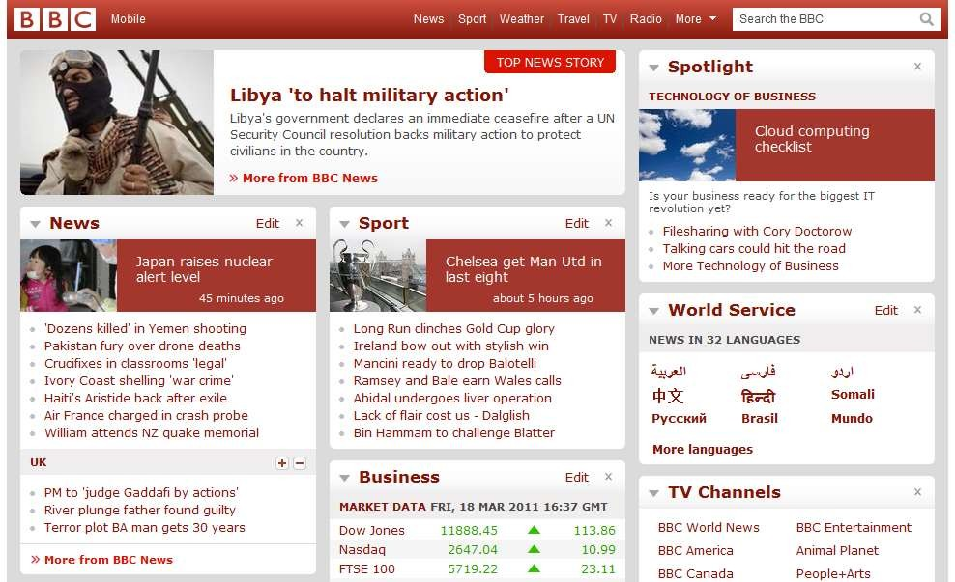
Помним о деталях
39

Slide 40
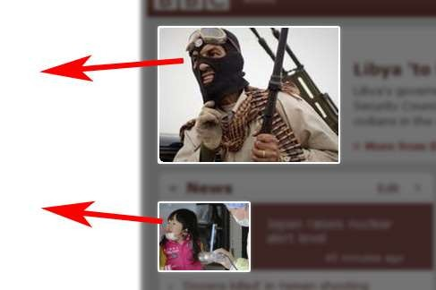
Помним о деталях
40

Slide 41
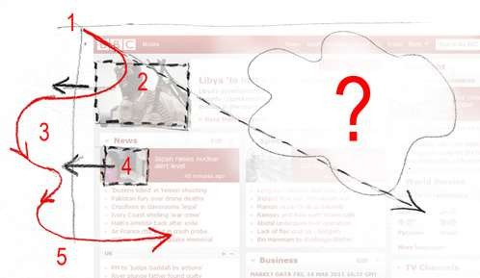
Помним о деталях
41

Slide 42
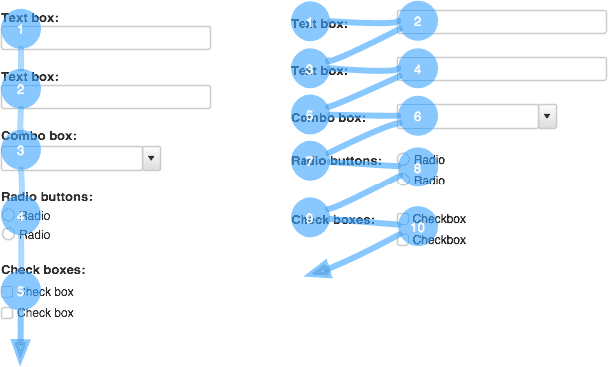
Помним о деталях
42

Slide 43
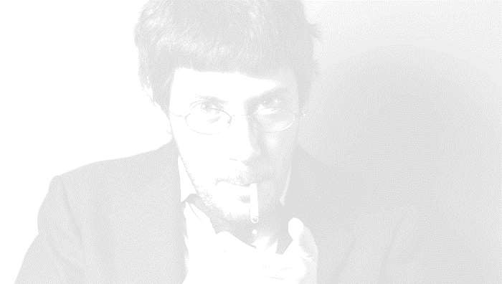
Дизайн не нужно обсуждать. Он является решением
поставленной задачи. Обсуждать можно только одно: решена задача или нет.
Артемий Лебедев

Slide 44

Контакты
craftsmandigital.ru mail@craftsmandigital.ru Тел.: 8 (343) 290-90-20
http://vk.com/galka_ha_galka
Галина Хазова
дизайнер

